Slide 1
RUANGKU
Topik : PL Sewa Ruang Meeting
PRESENTASI MIBD
Giovanni Anggasta (2016730049)
Shafira Aulya Putri (2016730062)
M. Alif Khadaffa (2016730074)

Slide 2
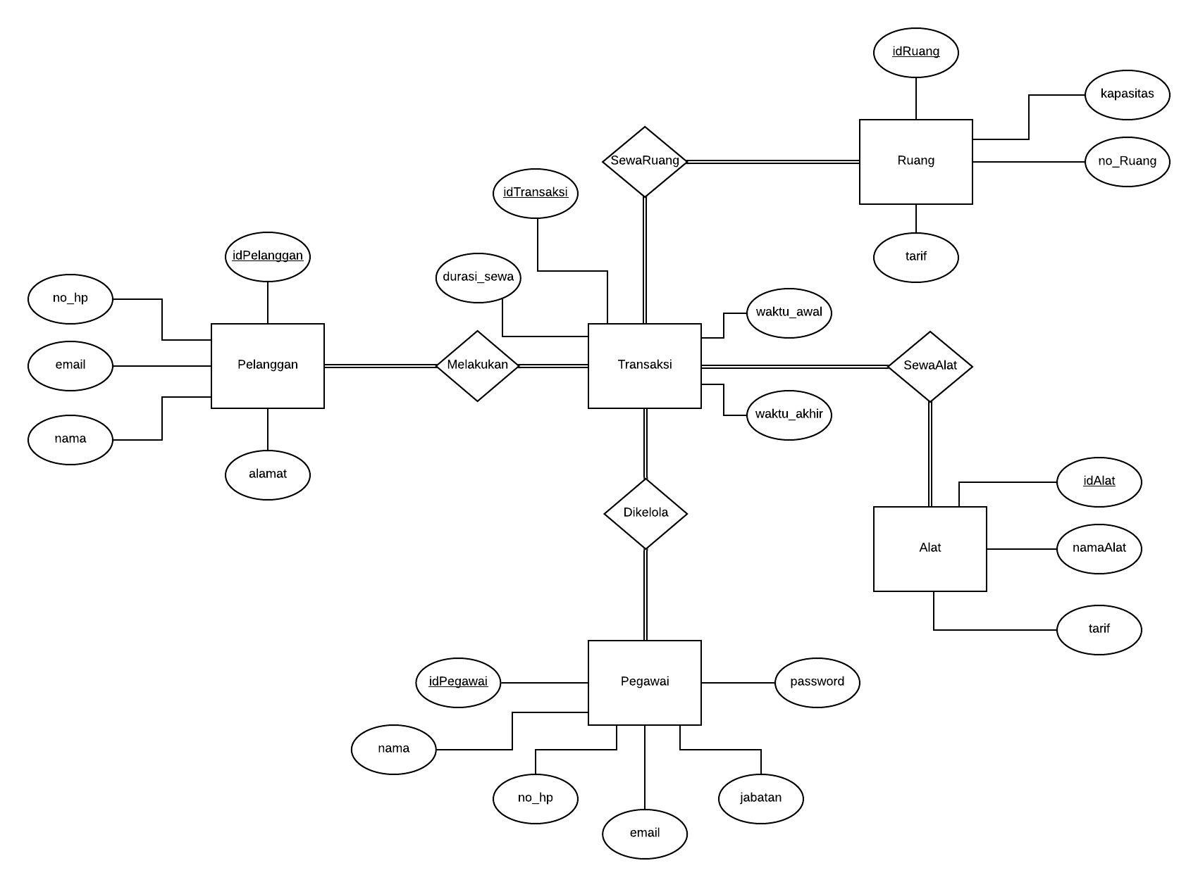
ERD

Slide 3
SKEMA RELASIONAL
Pelanggan (idPelanggan(PK), nama, alamat, email, no_hp )
Transaksi (idTransaksi(PK), durasi_sewa, waktu_awal, waktu_akhir)
Melakukan (idPelanggan (FK ke Pelanggan), idTransaksi (FK ke Transaksi))
Ruang (idRuang(PK), kapasitas, no_ruang, tarif)
SewaRuang (idTransaksi(FK ke Transaksi), idRuang(FK ke Ruang))
Alat (idAlat(PK), namaAlat, tarif)
SewaAlat (idTransaksi(FK ke Transaksi),idAlat(FK ke Alat))
Pegawai(idPegawai(PK), nama, no_hp, email, jabatan, password)
Dikelola(idPegawai(FK ke Pegawai), idTransaksi(FK ke Transaksi))
Primary Key (PK)
Foreign Key (FK)

Slide 4
RANCANGAN
USER INTERFACE

Slide 5
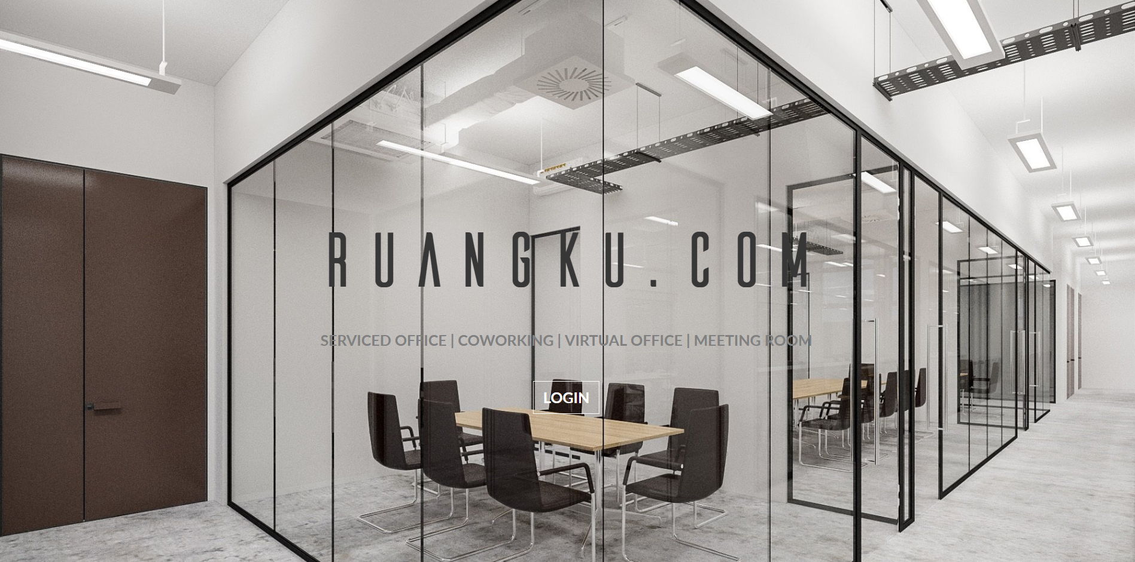
DEMO UI RUANGKU

Slide 6
TERIMA KASIH

